Slide 1
Bài 3
Timer and Counter

Slide 2
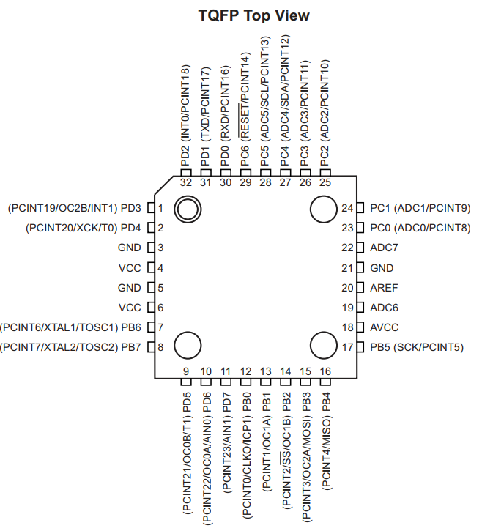
1. Timer/Counter trên ATmega328P
ATmega328P có 3 Timer/Counter, có tên được đánh số thứ tự từ 0 đến 2. Trong đó, Timer0/Counter0 và Timer2/Counter2 là 8 bit; Timer1/Counter1 là 16 bit.
Các Timer/Counter đều có thể thực hiện chế độ Overflow (đếm tràn) hoặc Compare mode (đếm đến giá trị so sánh đặt trước).

Slide 3
2. Nguồn clock đếm cho Timer/Counter
Các Timer/Counter đều có thể lấy nguồn xung từ xung clock nội (clk_{IO}), clock này có thể được chia ra tùy thuộc vào thiết đặt.
Timer0 có thể lấy nguồn clock ngoại thông qua chân T0 (PD4).
Timer1 có thể lấy nguồn clock ngoại thông qua chân T1 (PD5).

Slide 4
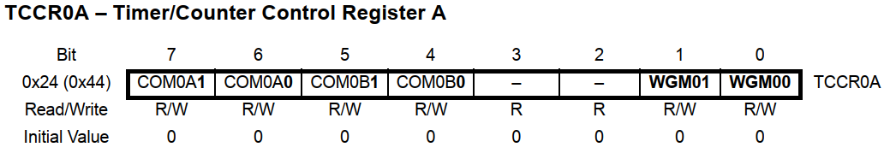
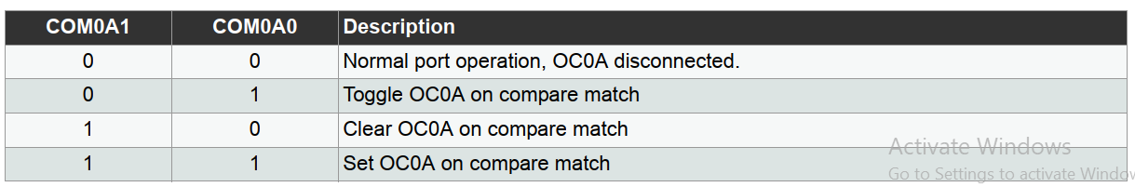
3. Các thanh ghi điều khiển Timer/Counter
3.1. Thanh ghi điều khiển Timer/Counter A (TCCRxA)

Slide 5
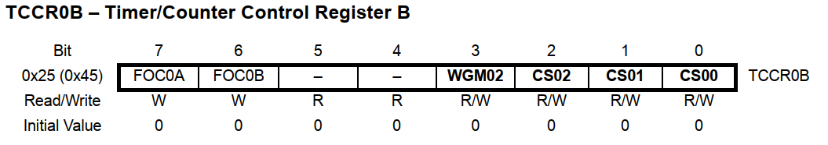
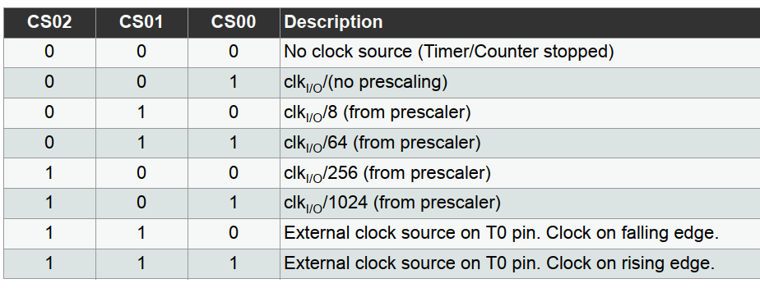
3. Các thanh ghi điều khiển Timer/Counter
3.2. Thanh ghi điều khiển Timer/Counter B (TCCRxB)

Slide 6
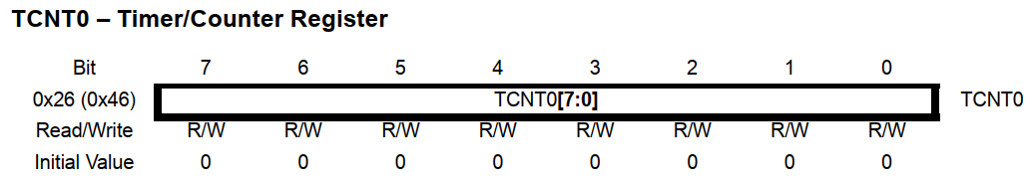
3. Các thanh ghi điều khiển Timer/Counter
3.3. Thanh ghi đếm/định thời TCNTx
Lưu trữ giá trị hiện thời của bộ đếm/định thời
Giá trị của thanh ghi tăng lên 1 đơn vị sau mỗi xung clock_{timer}
Khi thanh ghi đạt giá trị cao nhất (VD: 255 với thanh ghi 8 bit), nó sẽ tạo ra một ngắt (Ngắt tràn) và thanh ghi sẽ được đưa về giá trị 0x00 để bắt đầu vòng đếm khác.

Slide 7
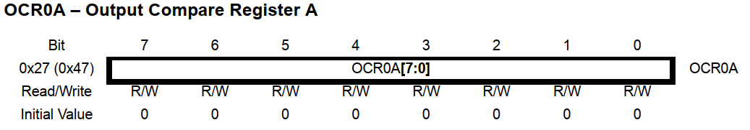
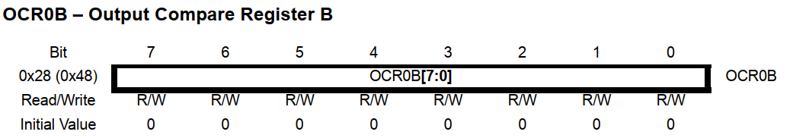
3. Các thanh ghi điều khiển Timer/Counter
3.4. Thanh ghi so sánh (OCRxA và OCRxB)

Slide 8
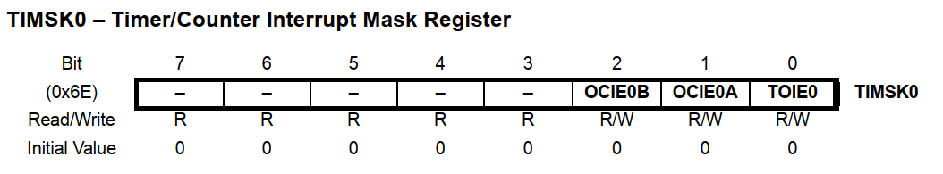
3. Các thanh ghi điều khiển Timer/Counter
3.5. Thanh ghi cho phép ngắt (TIMSKx)
Bit 2 (OCIExB): Cho phép ngắt so sánh kênh B
Bit 1 (OCIExA): Cho phép ngắt so sánh kênh A
Bit 0 (TOIEx): Cho phép ngắt tràn.

Slide 9
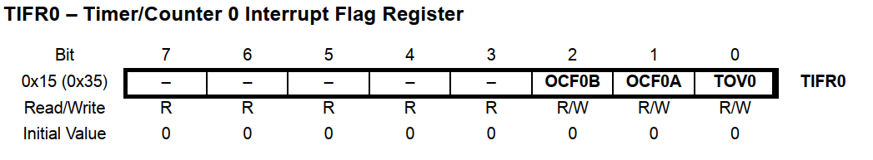
3. Các thanh ghi điều khiển Timer/Counter
3.6. Thanh ghi cờ ngắt (TIFRx)
Bit 2 (OCFxB): Cờ ngắt so sánh kênh B
Bit 1 (OCFxA): Cờ ngắt so sánh kênh A
Bit 0 (TOVx): Cờ ngắt tràn.
Cờ ngắt được set lên 1 khi xảy ra ngắt, được tự động xóa về 0 sau khi thực hiện hàm phục vụ ngắt hoặc bằng tay.

Slide 10
4. Quy trình cấu hình Timer
Đặt tần số clock hệ thống phù hợp với mong muốn (Tính toán ở phần sau).
Cấu hình bộ chia tần số:
VD: CLKPR=(1<<CLKPCE); //Cho phép chia tần số
CLKPR = 0x00; //Đặt hệ số chia là 1
Cấu hình chế độ cho Timer bằng thành ghi TCCRxA
VD: TCCR1A = 0x00; //Đặt chế độ Overflow
Cấu hình nguồn chia clock cho timer bằng thanh ghi TCCRxB.
VD: TCCR1B = 0b00000101; //Clock timer = clockIO/1024;
Đặt giá trị ban đầu cho thanh ghi đếm TCNTx
VD: TCNT1H = 0x00;
TCNT1L = 0x00;

Slide 11
4. Quy trình cấu hình Timer
Cho phép ngắt phù hợp bằng thanh ghi TIMSKx
VD : TIMSK1 = 0b00000001; //Cho phép ngắt Overflow
Cho phép ngắt toàn cục
#asm("sei") //Lệnh asm cho phép ngắt toàn cục.
Thực hiện vector phục vụ ngắt:
VD: interrupt [TIM1_OVF] void timer1_ovf_isr(void)
{
// Place your code here
}

Slide 12
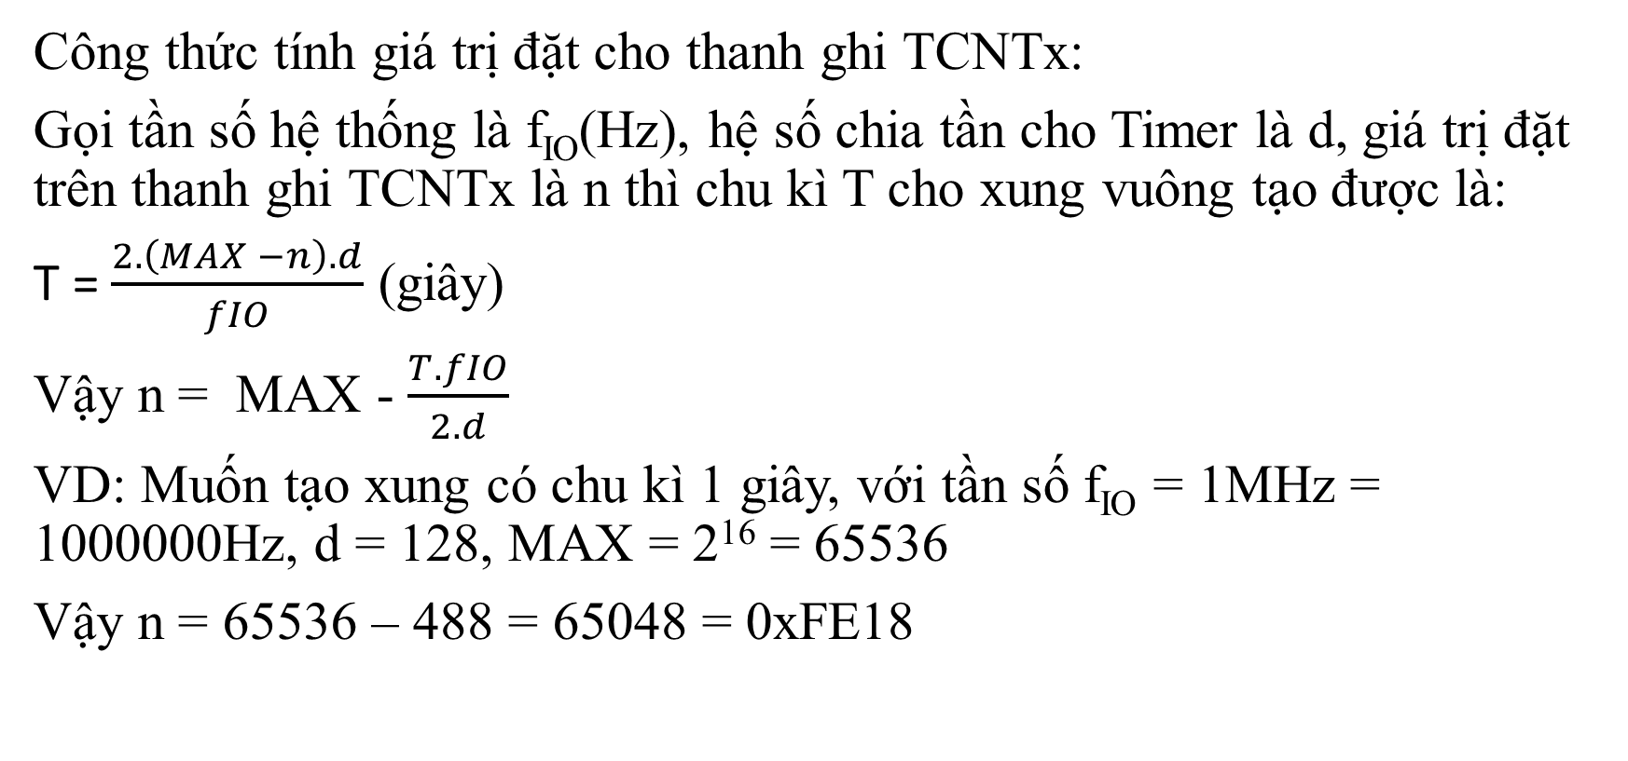
5. Tính giá trị đặt cho thanh ghi TCNTx
Công thức tính giá trị đặt cho thanh ghi TCNTx:
Gọi tần số hệ thống là f_{IO}(Hz), hệ số chia tần cho Timer là d, giá trị đặt trên thanh ghi TCNTx là n thì chu kì T cho xung vuông tạo được là:
T = $\frac{2.\left(MAX −n\right).d}{fIO}$ (giây)
Vậy n = MAX - $\frac{T.fIO}{2.d}$
VD: Muốn tạo xung có chu kì 1 giây, với tần số f_{IO} = 1MHz = 1000000Hz, d = 128, MAX = 2¹⁶ = 65536
Vậy n = 65536 – 488 = 65048 = 0xFE18

Slide 13
6. Bài tập
Dùng timer 1 để tạo xung điều khiển đèn led tại chân PB5 với tần số 1Hz
Tạo hàm để điều khiển đèn led tại chân PB5 với tần số là biến đầu vào.
Dùng timer để điều khiển đèn led tại chân PB5 với công thức sau: 1s sáng + 2s tối.

